Slide 1
Відеогра на ігровому рушії Godot Engine у жанрі аренного шутеру
Відокремлений структурний підрозділ "ФАХОВИЙ КОЛЕДЖ РАКЕТНО-КОСМІЧНОГО МАШИНОБУДУВАННЯ ДНІПРОВСЬКОГО НАЦІОНАЛЬНОГО УНІВЕРСИТЕТУ імені Олеся Гончара"
Студент 4-го курсу
групи ПЗ-21-1
Гуненко Ярослав

Slide 2
Коджі Кондо автор музики до гри Zelda:BOTW
«Важливо вміти навіть з непотрібних речей витягти нові ідеї, створити щось нове і свіже. Ось що важливо. Не намагатися переробити, не повертатися в зону комфорту, - створювати нове.»

Slide 3
Постановка завдання
01
04
02
05
03
06
Збереження/
Завантаження
Система хвиль
Три слоти для збереження ігрового прогресу
Додавання ворогів за хвилями
Система інвентаря
Магазин зброї
Інвентар прикріплений до гравця зі збереженням зброї у ньому
Можливість покупки зброї за нагороду накопичену у процесі гри
Локалізація
Різноманітні суперники
Доступність трьох мов інтерфейсу
Декілька видів суперників з їх посиленням

Slide 4


Використані технології
Godot Engine
Krita
Pixilart
Ігровий рушій з вбудованою мовою програмування GDScript призначеною для роботи з 2D та 3D об`єктами та логікою взаємодії між ними
Графічний редактор, що поширюється за ліцензією Open Source та призначений для цифрового малювання
Веб середовище для створення зображень у стилі PixelArt

Slide 5
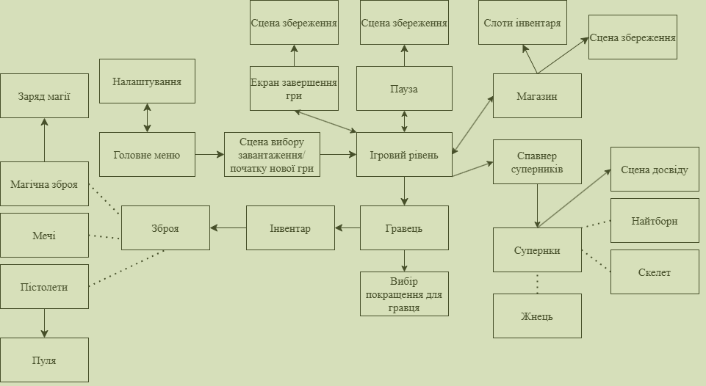
Архітектура гри

Slide 6
Економічний аналіз
106777,80 грн
71185,20 грн
Відпускна ціна
Виробнича
собівартість

Slide 7
Безпечне IT-середовище: вимоги до робочого місця
Ключові ризики
Норми й рішення (згідно з ДСТУ):
Статична поза >50 хв → тиск 1,8 МПа → остеохондроз (+18%)
Освітленість <300 лк → втома очей (зниження CFF на 7–9 Гц)
ЕМ-поля (0,03–3 кГц) → допустимо ≤5 В/м, ≤250 нТл
Шум >50 дБА → зниження продуктивності (–11%)
Вологість <30% → астенічні стани (+15%)
Стіл 650–1250 мм, крісло з упором 60–90 мм
Освітлення: LED ≥300 лк, контраст ≥1:1000, кут огляду 15–20°
Монітори з TCO 6.0, режим LowBlueLight, <0,01 Вт·м²·ср⁻¹
Паузи 10 хв після кожної години, цикл «Помодоро-45/5»
Мікроклімат: 22–25 °C, вологість 40–60%, CO₂ ≤ 1000 ppm

